Slide 1
Class 설계서
웹놀

Slide 2
변경 이력
일자 | 버전 | 변경 내역 | 작성자
2023.06.06 | 0.0.1 | 클래스 다이어그램, 시퀀스 다이어그램 추가 | 이서연, 이유민, 김지영, 김채연, 박서연
2023.06.15 | 0.0.2 | 아이디찾기 시퀀스 다이어그램 추가 | 이서연, 이유민, 김지영, 김채연, 박서연

Slide 3
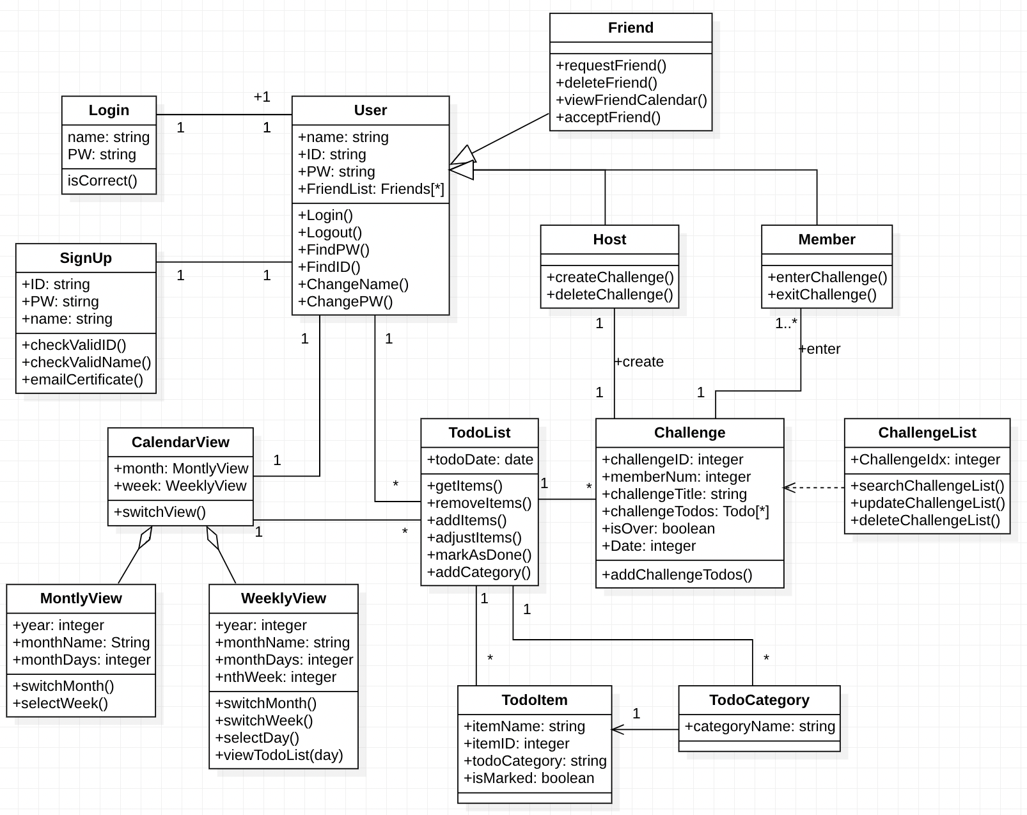
TodoPlay

Slide 4
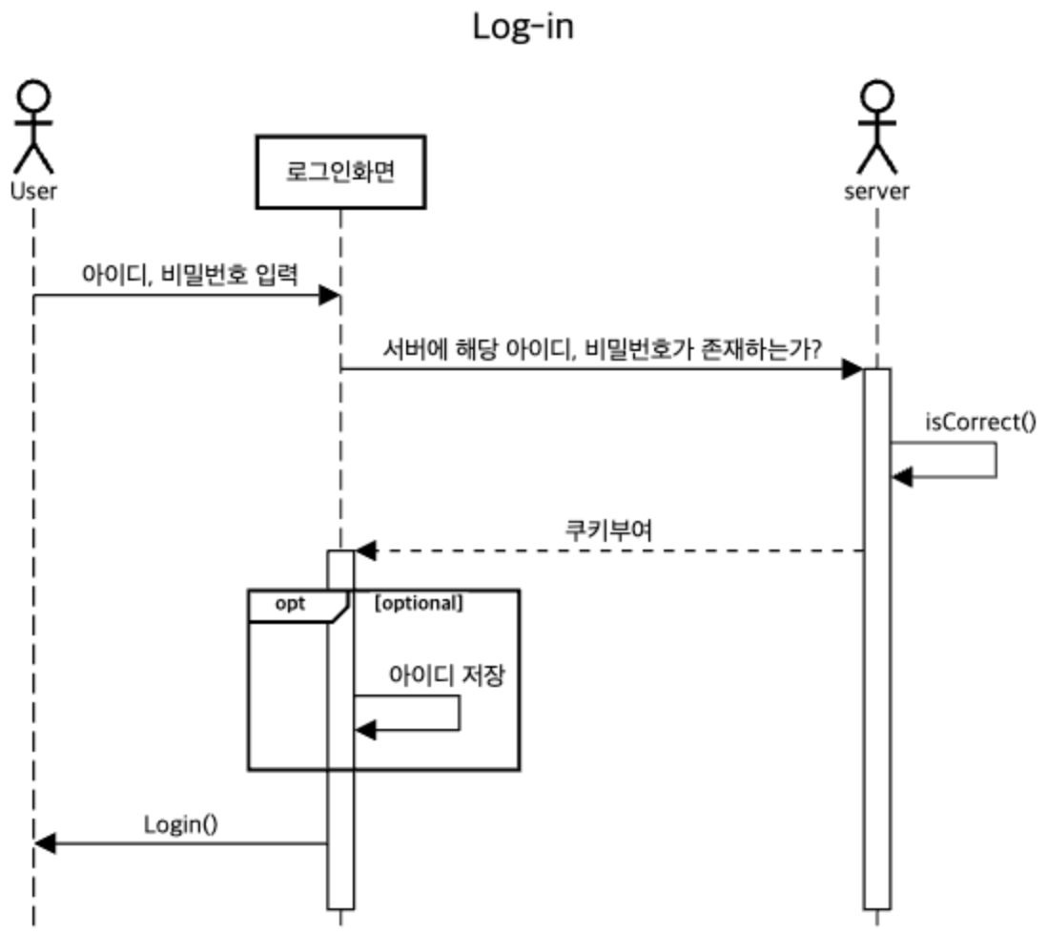
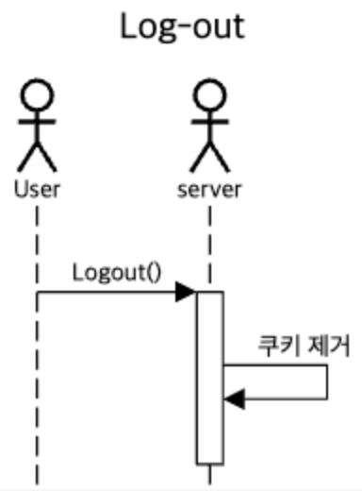
TodoPlay

Slide 5
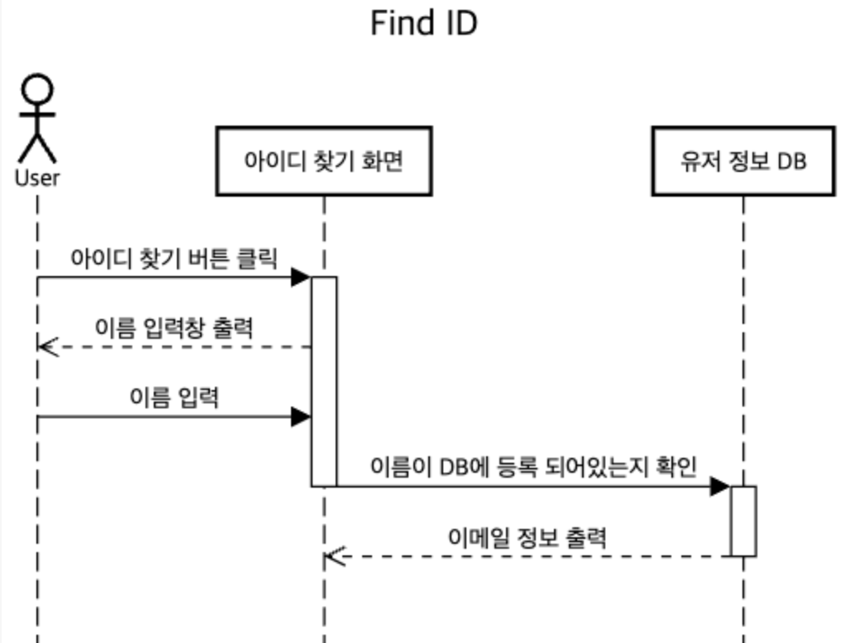
TodoPlay

Slide 6
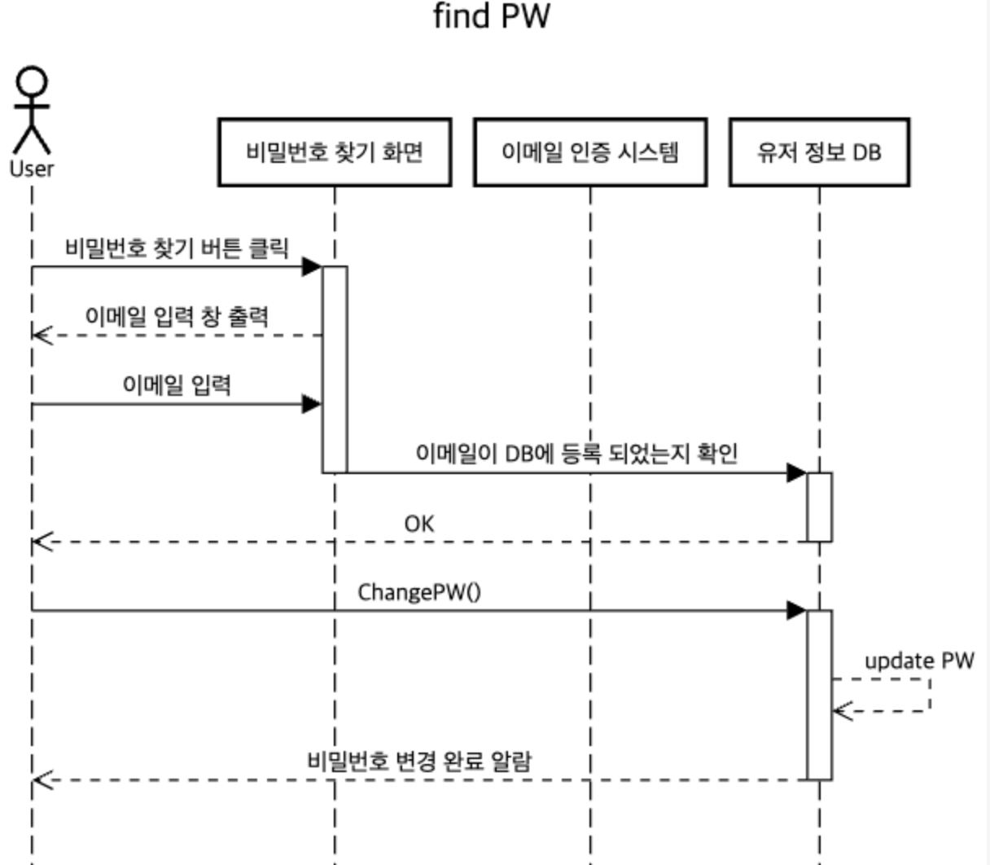
TodoPlay

Slide 7
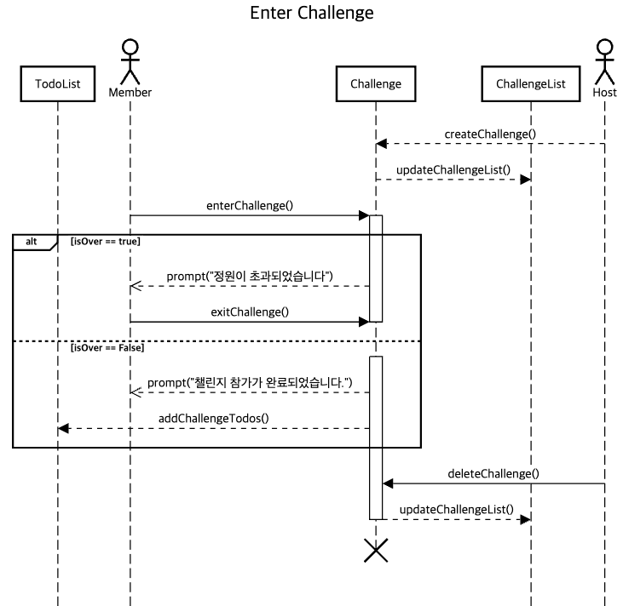
TodoPlay

Slide 8
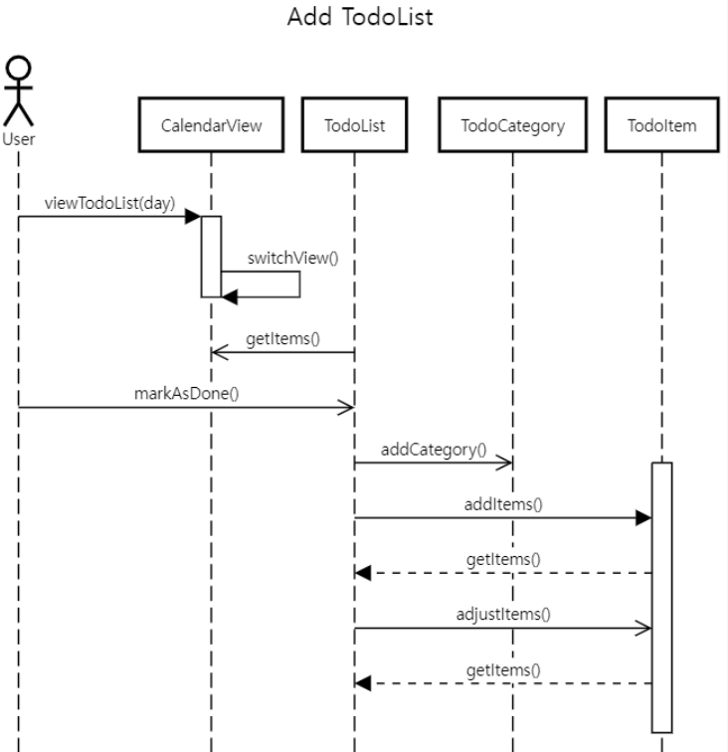
TodoPlay

